Slide 1
2.1 Aparell circulatori obert o lacunar
El líquid ( HEMOLIMFA) ix del cor per uns vasos i s´aboca a l´hemocel i realitza l´intercanvi amb totes les cèl.lules. Després torna a uns altres vasos que l´arrepleguen de l´hemocel.
ARTRÒPODES I MOL.LUSCS NO CEFALÒPODES

Slide 2
2.2 APARELLS CIRCULATORIS TANCATS
Intercanvi de substàncies a través dels capil.lars.
ANÈL.LIDS,MOL.LUSCOS CEFALÒPODES I VERTEBRATS
CIRCULACIÓ SIMPLE: la sang passa una volta pel cor . PEIXOS.CEFALOPODES I ANÈL.LIDS
CIRCULACIÓ DOBLE: la sang passa 2 vegades pel cor:
- Circuit pulmonar
- Circuit sistèmic
Tipus:
-Circulació incompleta: amfibis i rèptils( no cocodrils)
-Circulació completa: cocodrils ocells i mamifers

Slide 6
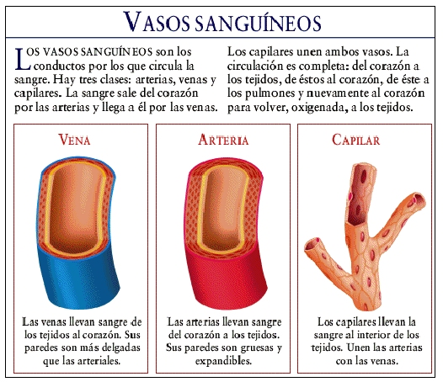

Slide 7
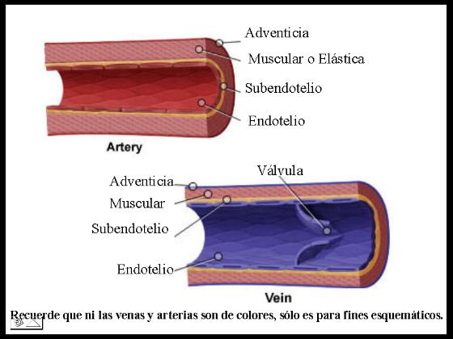

Slide 9
ARTROPODES
COR TUBULAR ENVOLTAT D´UNA CAVITAT PERICÀRDICA
HEMOLIMFA ---- CAVITAT PERICÀRDICA COR , PELS OSTÍOLS
ARTÈRIES HEMOCEL VENES
VENES

Slide 13
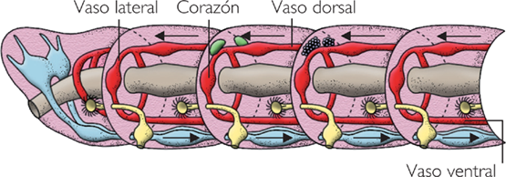

Slide 17
RÈPTILS

Slide 19
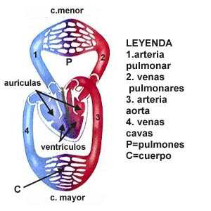

Slide 22
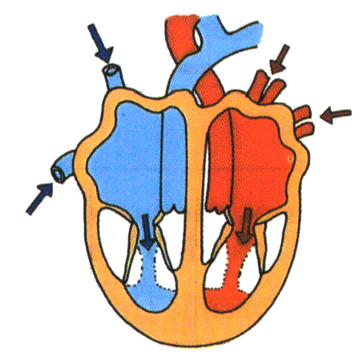
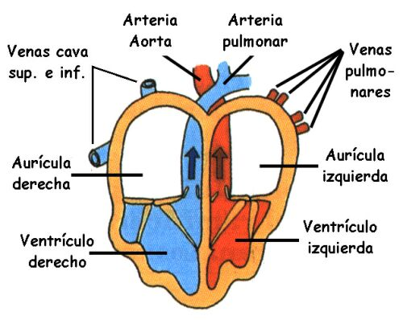

Slide 29
ATAC CARDÍAC

